Slide 1




Akran
Zorbalığı
VELI SUNUMU
MAMAK REHBERLİK VE ARAŞTIRMA MERKEZİ

Slide 2


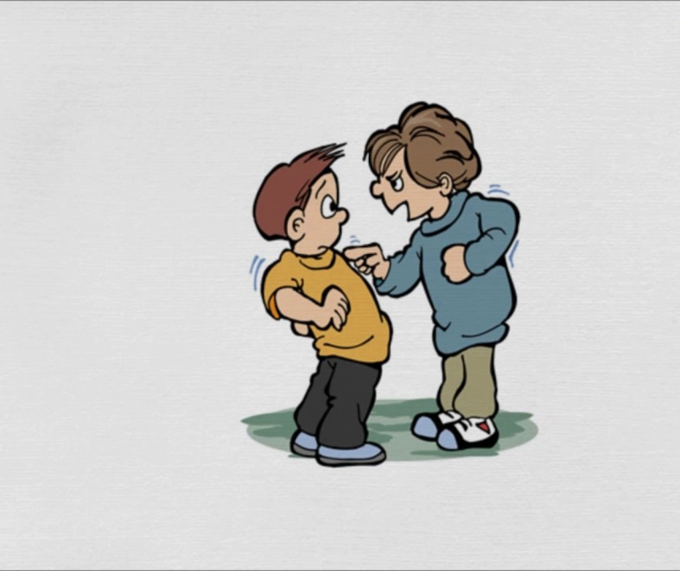
Zorbalık; bir birey ya da grup tarafından savunmasız olan bir kişiye karşı yapılan, fiziksel ve/veya psikolojik sonuçları olan ve süreklilik arz eden bir saldırganlık türüdür (Olweus,1993).

Slide 3


Bir ya da birden çok öğrencinin kendilerinden daha güçsüz öğrencileri kasıtlı ve sürekli rahatsız etmesiyle sonuçlanan ve kurbanın kendisini koruyamayacak durumda olduğu bir saldırganlık türüdür (Pişkin, 2002).

Slide 4

Fiziksel Zorbalık
Vurmak, tekme atmak, özel bölgelerine dokunmak, saç çekmek ve kendine ait olmayan eşyaya zarar verme vb.
Zorbalık Türleri
Sözel
Zorbalık
Alay etmek, hakaret etmek, aşağılamak, birine Küfür etmek vb.
Duygusal
Zorbalık
Yokmuş gibi davranmak, dışlamak,dedikodu yaymak, utandırmak

Slide 5
  Zorbalar: Kendilerinden daha güçsüz olan öğrencilere zorbaca davrananlar.
  Kurbanlar: Kendilerinden daha güçlü öğrencilerin zorbalıklarına uğrayanlar.
  Hem zorba hem de kurban olanlar: Zaman zaman zorbalık yapan, bazen de başkalarının zorbalığına uğrayanlar.

Slide 6



  Benlik saygısını yitirirler ve bunu geri kazanmak yıllarca sürebilir.
  Kendine ve diğerlerine olan güvenini yitirebilirler.
  Arkadaşlarından soyutlanabilir ve yalnız kalabilirler.
  Depresyona girebilirler.
  Devamsızlığı artabilir ya da okulu terk edebilirler.
  Öfkesini başka çocuklara yönlendirebilirler.
Zorbalığa maruz kalanların hissettikleri

Slide 7
Zorbalığa uğrayan çocuk için ailenin yapması gerekenler
  Aşırı tepki göstermemeye ve sakin olmaya çalışın.
  Çocuğunuzu ve zorbalık gösteren kişi/kişileri suçlamaktan kaçının.
  Çocuğunuzu karşınıza alıp onunla konuşmaya çalışın.
  Daha sonra çocuğunuzun duygularını ifade etmesi yönünde cesaretlendirin ve onu dinleyin.

Slide 8
Zorbalığa uğrayan çocuk için ailenin yapması gerekenler
  Yaşadığı korku, kaygı, utanç, suçluluk gibi olumsuz duygularının normal olduğunu, ne olursa olsun onun yanında olduğunuzu belirtin, hissettirin ve ona güven vermeye çalışın.
  Şiddet gösteren kişi/kişilerin amacının özellikle kendisini korkutmaya, kontrol etmeye çalıştığını ve bu durumda onun suçu olmadığını, utanmaması gerektiğini anlatın.
  Çocuğunuzun bundan sonraki ne tür tepkiler gösterebileceği üzerinde durun.

Slide 9
Zorbalığa uğrayan çocuk için ailenin yapması gerekenler
  Çocuğunuza özellikle, şiddete şiddet ile tepki vermemesi konusunu vurgulayın.
  Çocuğunuzun öğretmeni/öğretmenleri, okul idarecileri ve rehber öğretmenleriyle durumu paylaşarak ayrıntılı bilgi almaya çalışın.
  Eğer önerileri arasında profesyonel bir yardım alması var ise psikolog, psikiyatrist gibi kişilere başvurarak yardım alın.

Slide 10
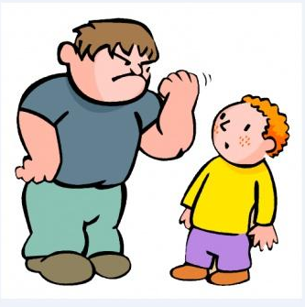
Zorbalık Davranışı Gösteren Öğrencilerin Ortak Özellikleri
  Genellikle benlik saygısı yüksektir.
  Empati kurma yeteneği gelişmemiştir.
  Sosyal becerilerde ve ilişki kurma biçimlerinde yetersizlikler olabilir.
  Saldırgan ve dürtüsel yapıya sahiptir, erkeklerde fiziksel üstünlük de eşlik edebilir.

Slide 11
Zorbalık davranışı gösteren çocuklar:
  Yardım edilmezse ileriki yıllarda da başkalarının üzerindeki güçlerini kötüye kullanmaya devam eder ve başkaları için bir tehdit oluşturabilirler.
  Soyutlanabilir ve yalnız kalabilirler.
  Başkalarıyla işbirliğinin yarattığı mutluluk, manevi tatmin gibi olumlu duygulardan yoksun kalabilirler.

Slide 12

Ailelere Öneriler
  Çocukların, özellikle saldırgan davranışlarla istediklerini yerine getirmelerine izin verilmemeli, bu tür davranışlar pekiştirilmemelidir.
  Çocuklara, sosyal olgunluğuna uygun görevler verilerek kendine güvenin gelişmesi yönünde desteklenmelidir.
  Çocuklar kızgın ve öfkeliyken onlarla tartışmamalı,çocuk sakinleştikten sonra bu durum birlikte konuşularak değerlendirilmelidir

Slide 13
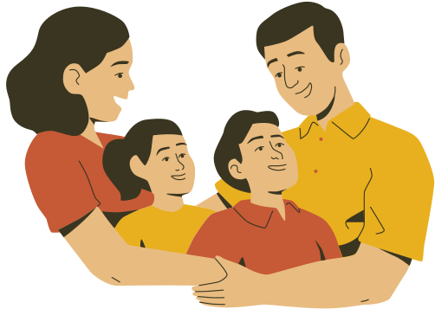
Ailelere Öneriler
4. Çocuğun seyrettiği TV programları, filmler ve oynadığı bilgisayar oyunları, ilgileri konusunda dikkatli olunması gerekir.
5. Seyredilen film ve yaşanılan gerçek olaylar üzerinde mutlaka konuşulmalı, topluma uyan veya uymayan davranışlar birlikte değerlendirilmelidir.
6. Çocuklar çeşitli sosyal ve sportif alanlara yöneltilmeli, ilgi alanlarını ve hobilerini yapmaları için fırsatlar verilmelidir

Slide 14

7. Aileler çocuklarıyla sorgulayıcı nitelikte değil, paylaşım amacıyla sohbet etmeli, çocuklarının arkadaşlıklarını (kendisini üzen veya kızdıran) anlamaya çalışmalıdırlar.
8. Aileler, çocuklarının davranışları ile ilgili olarak sıklıkla öğretmenlerinden bilgi almalı ve eğer bir alanda sorun belirtilirse, çocuğuna nasıl yardım edebileceği konusunda öğretmenler ve uzmanlar ile işbirliği yapmalıdırlar.

Slide 15

BIZI DINLEDIĞINIZ IÇIN TEŞEKKÜR EDERIZ.

